Slide 1
Портрет современного педагога

Slide 2
Система Российского образования на современном этапе развития общества претерпевает существенные изменения. Но какие бы реформы не проходили в системе образования, в итоге они, так или иначе, замыкаются на конкретном исполнителе – педагоге. Именно педагог является основной фигурой при реализации на практике основных нововведений. И для успешного введения в практику различных инноваций, для реализации в новых условиях поставленных перед ним задач педагог должен обладать необходимым уровнем профессиональной компетентности и профессионализма.

Slide 3
Необходимо изобразить профессионально компетентного педагога, записав его наиболее значимые качества. Время работы – 10 минут.

Slide 4
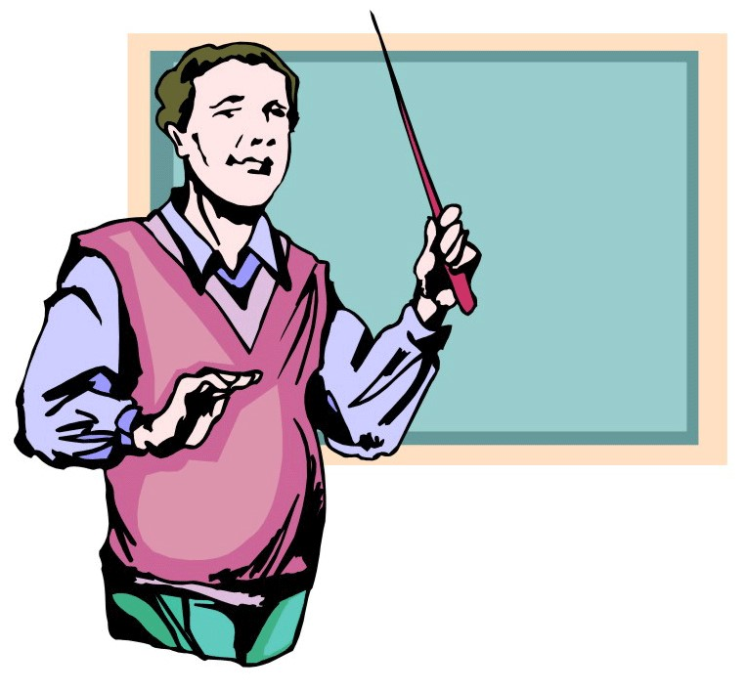
Качества профессионально компетентного современного педагога

Slide 5
Качества профессионально компетентного современного педагога
Коммуникативные способности
Организация образовательного процесса
Воспитанный
Внешний вид
Образован в разных областях
Тактичный
Толерантный
Творческий
Хотеть и уметь обучаться
Владение образовательными технологиями
Чувство юмора
Гибкость
Критичность
Ценностные ориентации

